Slide 1
Herzlich willkommen!
Zum 1. IKEK-Forum im Rahmen der Erstellung des Integrierten kommunalen Entwicklungskonzepts der Gemeinde Altenstadt

Slide 2
Begrüßung durch Frau Hufnagel
Stellvertretende Vorsitzende der Steuerungsgruppensitzung

Slide 3
Was erwartet Sie heute?
Ablauf des heutigen Abends
Kurz und knapp IKEK, Erstellungsprozess, und Förderung
Worum geht’s? Themen und Inhalte
Mitmachen Gruppenarbeit im World Café- Modus
Zum Schluss Ausblick

Slide 4
Kurz und knapp
IKEK, Erstellungsprozess, und Förderung
  Integriertes kommunales Entwicklungskonzept - Grundlage für die Förderphase im Hessischen Dorfentwicklungsprogramm
  Programmziele:
  Erhalt der Vielfalt dörflicher Lebensformen & des bau- und kulturgeschichtlichen Erbes der Dörfer
  Entwicklung einer Gesamtstrategie
  Bürgermitwirkung
Regionale Entwicklung
Gemeinde-entwicklung
Dorfentwicklung

Slide 5
Kurz und knapp
IKEK, Erstellungsprozess, und Förderung
August 2020
Anerkennung als Förderschwerpunkt
Bis Mai 2022
Konzeptphase
Förderphase: startet nach Abnahme des IKEK durch die WIBank und Beschluss zum IKEK durch die Kommune
Bis 31.12.2027

Slide 6
Kurz und knapp
IKEK, Erstellungsprozess, und Förderung
Öffentlicher Auftakt
IKEK Forum I
(Stärken und Schwächen, Ideen)
IKEK Forum II
(Maßnahmen und Projekte)
IKEK Forum III
(Leit- und Startprojekte, Verstetigung)
Abgabe des IKEK bei der WIBank
Öffentlicher Abschluss

Slide 7
Kurz und knapp
IKEK, Erstellungsprozess, und Förderung
  Fördertatbestände
    Planungen und Dienstleistungen
    Basisinfrastruktur, Daseinsvorsorge & Grundversorgung
    Umnutzung, Sanierung und Neubau im Ortskern
    Lokale Kleinvorhaben
    Städtebaulich verträglicher Rückbau
    Strategische Sanierungsbereiche
Förderphase 2022-2027
Verschiedene Förderquoten und Förderhöhen je Programm und Antragsteller

Slide 8
Was erwartet Sie heute?
Ablauf des heutigen Abends
Kurz und knapp IKEK, Erstellungsprozess, und Förderung
Worum geht’s? Themen und Inhalte
Mitmachen Gruppenarbeit im World Café- Modus
Zum Schluss Ausblick

Slide 9









Worum geht’s?
Themen und Inhalte
Demographische Entwicklung
Bürgerschaftliches Engagement
Daseinsvorsorge
Kultur, Brauchtum und Freizeit
Tourismus und Landschaft
Wirtschaft und Arbeitsplätze
Städtebauliche Entwicklung und Wohnen
Energie und Klimaschutz
Notes:
Nächste Folien Einblick in den aktuellen Bearbeitungsstand, fachliche Analyse, viele qualitative Aussagen bereits in Ortsbegehungen erhalten, soll in IKEK-Forum noch vertieft werden

Slide 10
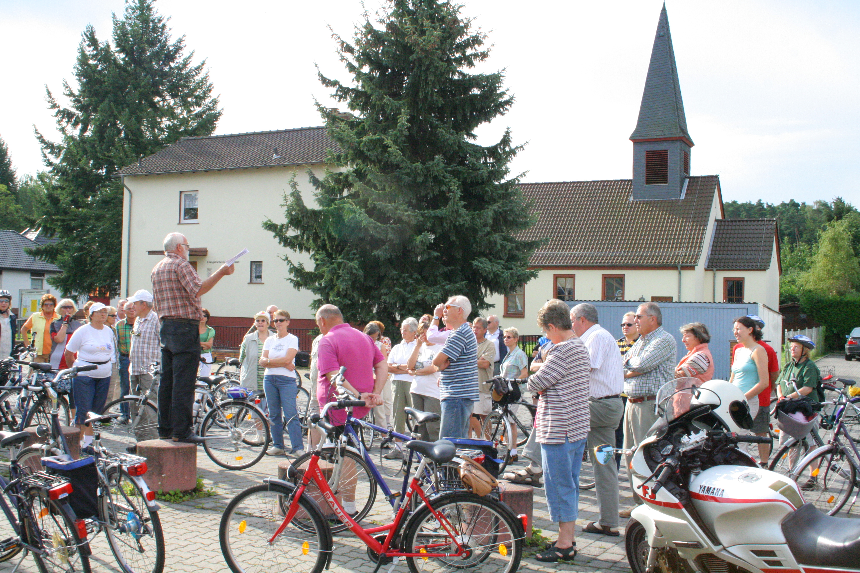
Worum geht’s?
Themen und Inhalte
Demographische Entwicklung
Bevölkerungsentwicklung
Migration
Altersstruktur
Bevölkerungsprognose
Notes:
Überalterung, Bevölkerungszahlen bleiben stabil, Zusammensetzung Bevölkerung - Migration

Slide 11
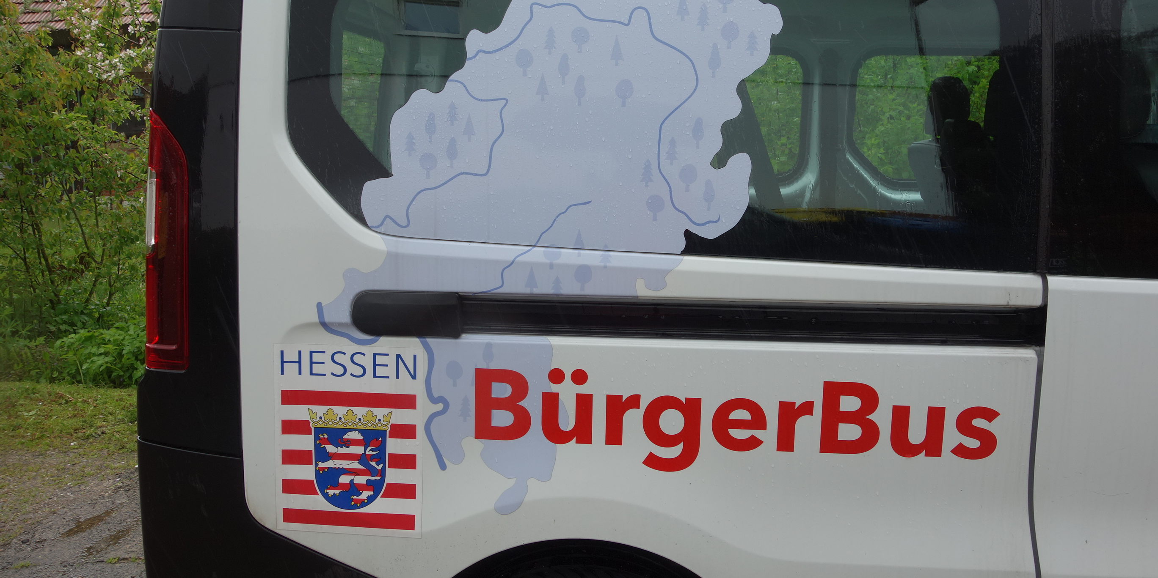
Worum geht’s?
Themen und Inhalte
Daseinsvorsorge und Mobilität
Angebot an Nahversorgung
Bildung und Gesundheit
Mobilität
Begegnungsstätten und öffentliche Freiräume
In der Umfrage überwiegend positiv bewertet!

Slide 12
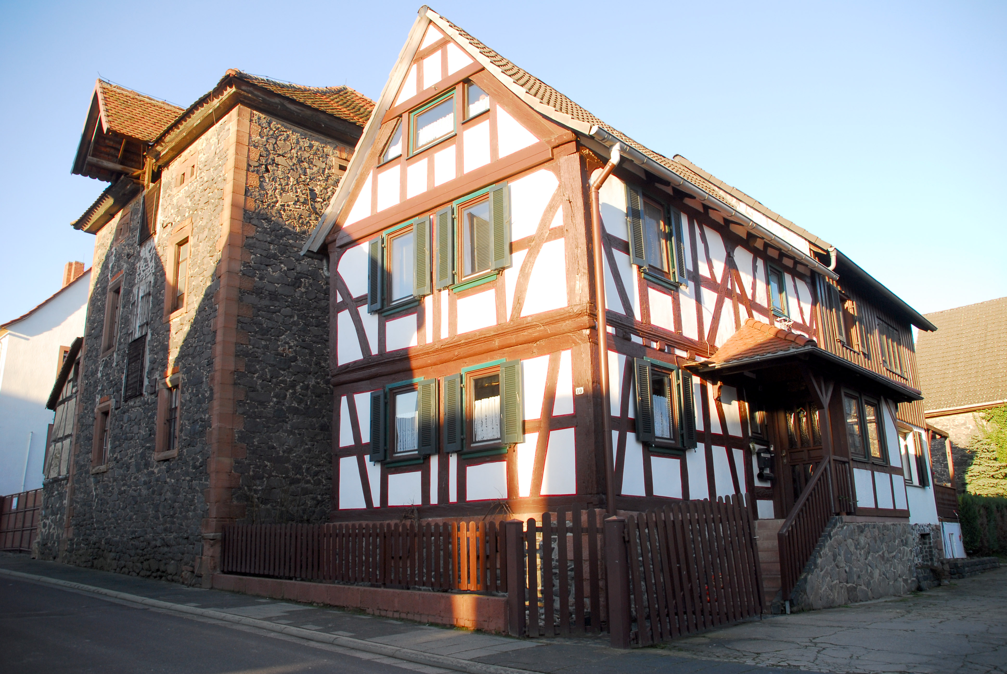
Worum geht’s?
Themen und Inhalte
Städtebauliche Entwicklung und Wohnen
Erfassung- und Kategorisierung Baustruktur und Bestand
Siedlungsgenese
Ableitung Entwicklungspotential und Innenentwicklungsstrategie
Fördergebietsabgrenzung
In der Umfrage überwiegend neutral bewertet!
Notes:
Erfassung der Baustruktur: Gesamtanlage Denkmalschutz, Wohngebäude, Öffentliche Gebäude, (potentieller) Leerstand, Baulücken, Frei- und Grünflächen, Raumkanten
Kategorisierung: Denkmal, Ortsbildprägend und Strukturbildend
Weitere Schritte:
Aufbau aktives Flächen- und Leerstandsmanagement
Definition strategische Sanierungsbereiche

Slide 13
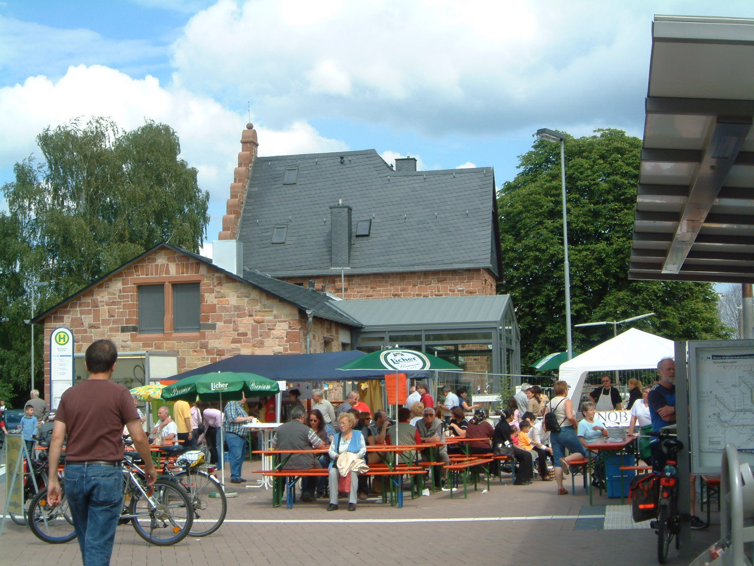
Worum geht’s?
Themen und Inhalte
Bürgerschaftliches Engagement
Angebot und Struktur der Vereine
Organisation des Ehrenamts
Feste, Veranstaltungen und Kultur
In der Umfrage überwiegend positiv bewertet!
Notes:
Mit Freiwilligenagentur und Nachbarschaftshilfe sowie diversen Vereinen gute Grundlagen
Wichtig für Lebensqualität auch in kleineren Ortsteilen, die besonders vom demographischen Wandel betroffen sind
Wichtigste Themen: Integration, Demographischer Wandel (Mitgliederentwicklung und Altersdurchschnitt – bei 1. IKEK Forum abfragen), Intergenerationalität – Nachwuchs in den Vereinen

Slide 14
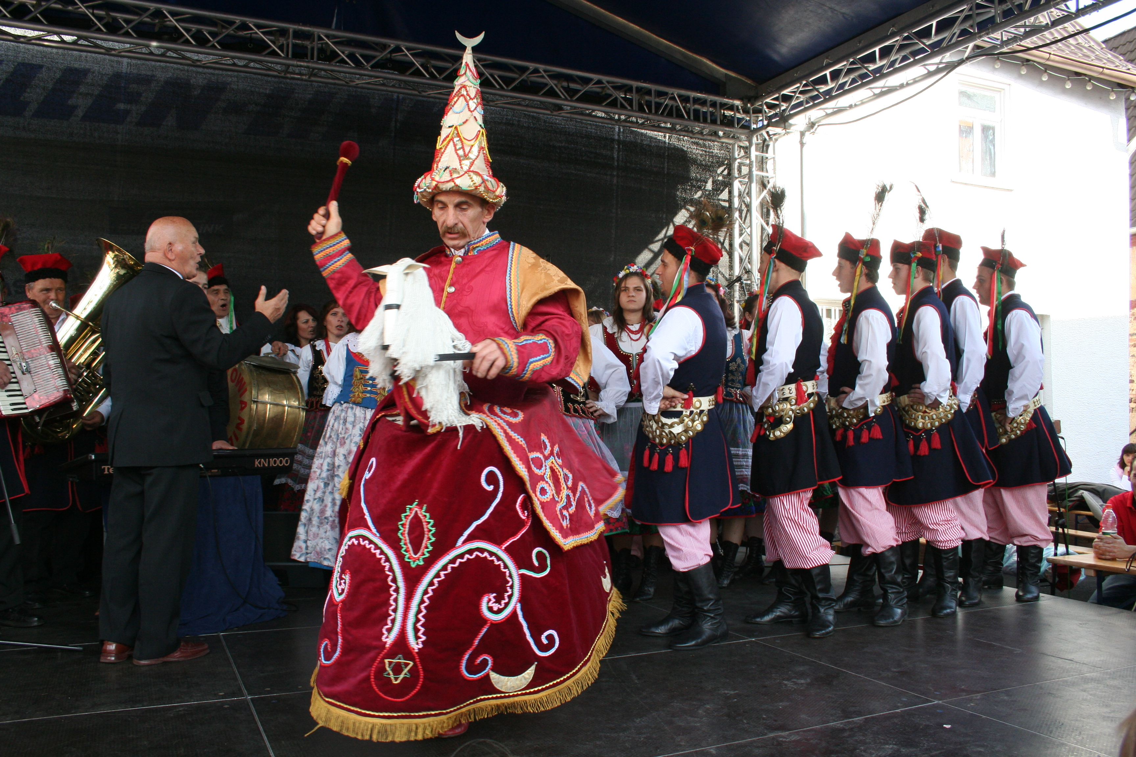
Worum geht’s?
Themen und Inhalte
Kultur, Brauchtum und Freizeit
Lokale Traditionen und Bräuche
Ortsgeschichte
Vermittlung und Weitergabe an Junge/ Neubürger
Freizeitangebote
In der Umfrage überwiegend neutral bewertet!
Notes:
Regionale Besonderheiten wie Feste, Dialekte, Heimatmuseen
Vermittlung der Traditionen vor allem an die jüngeren Generationen um diese in der Gemeinde zu halten

Slide 15
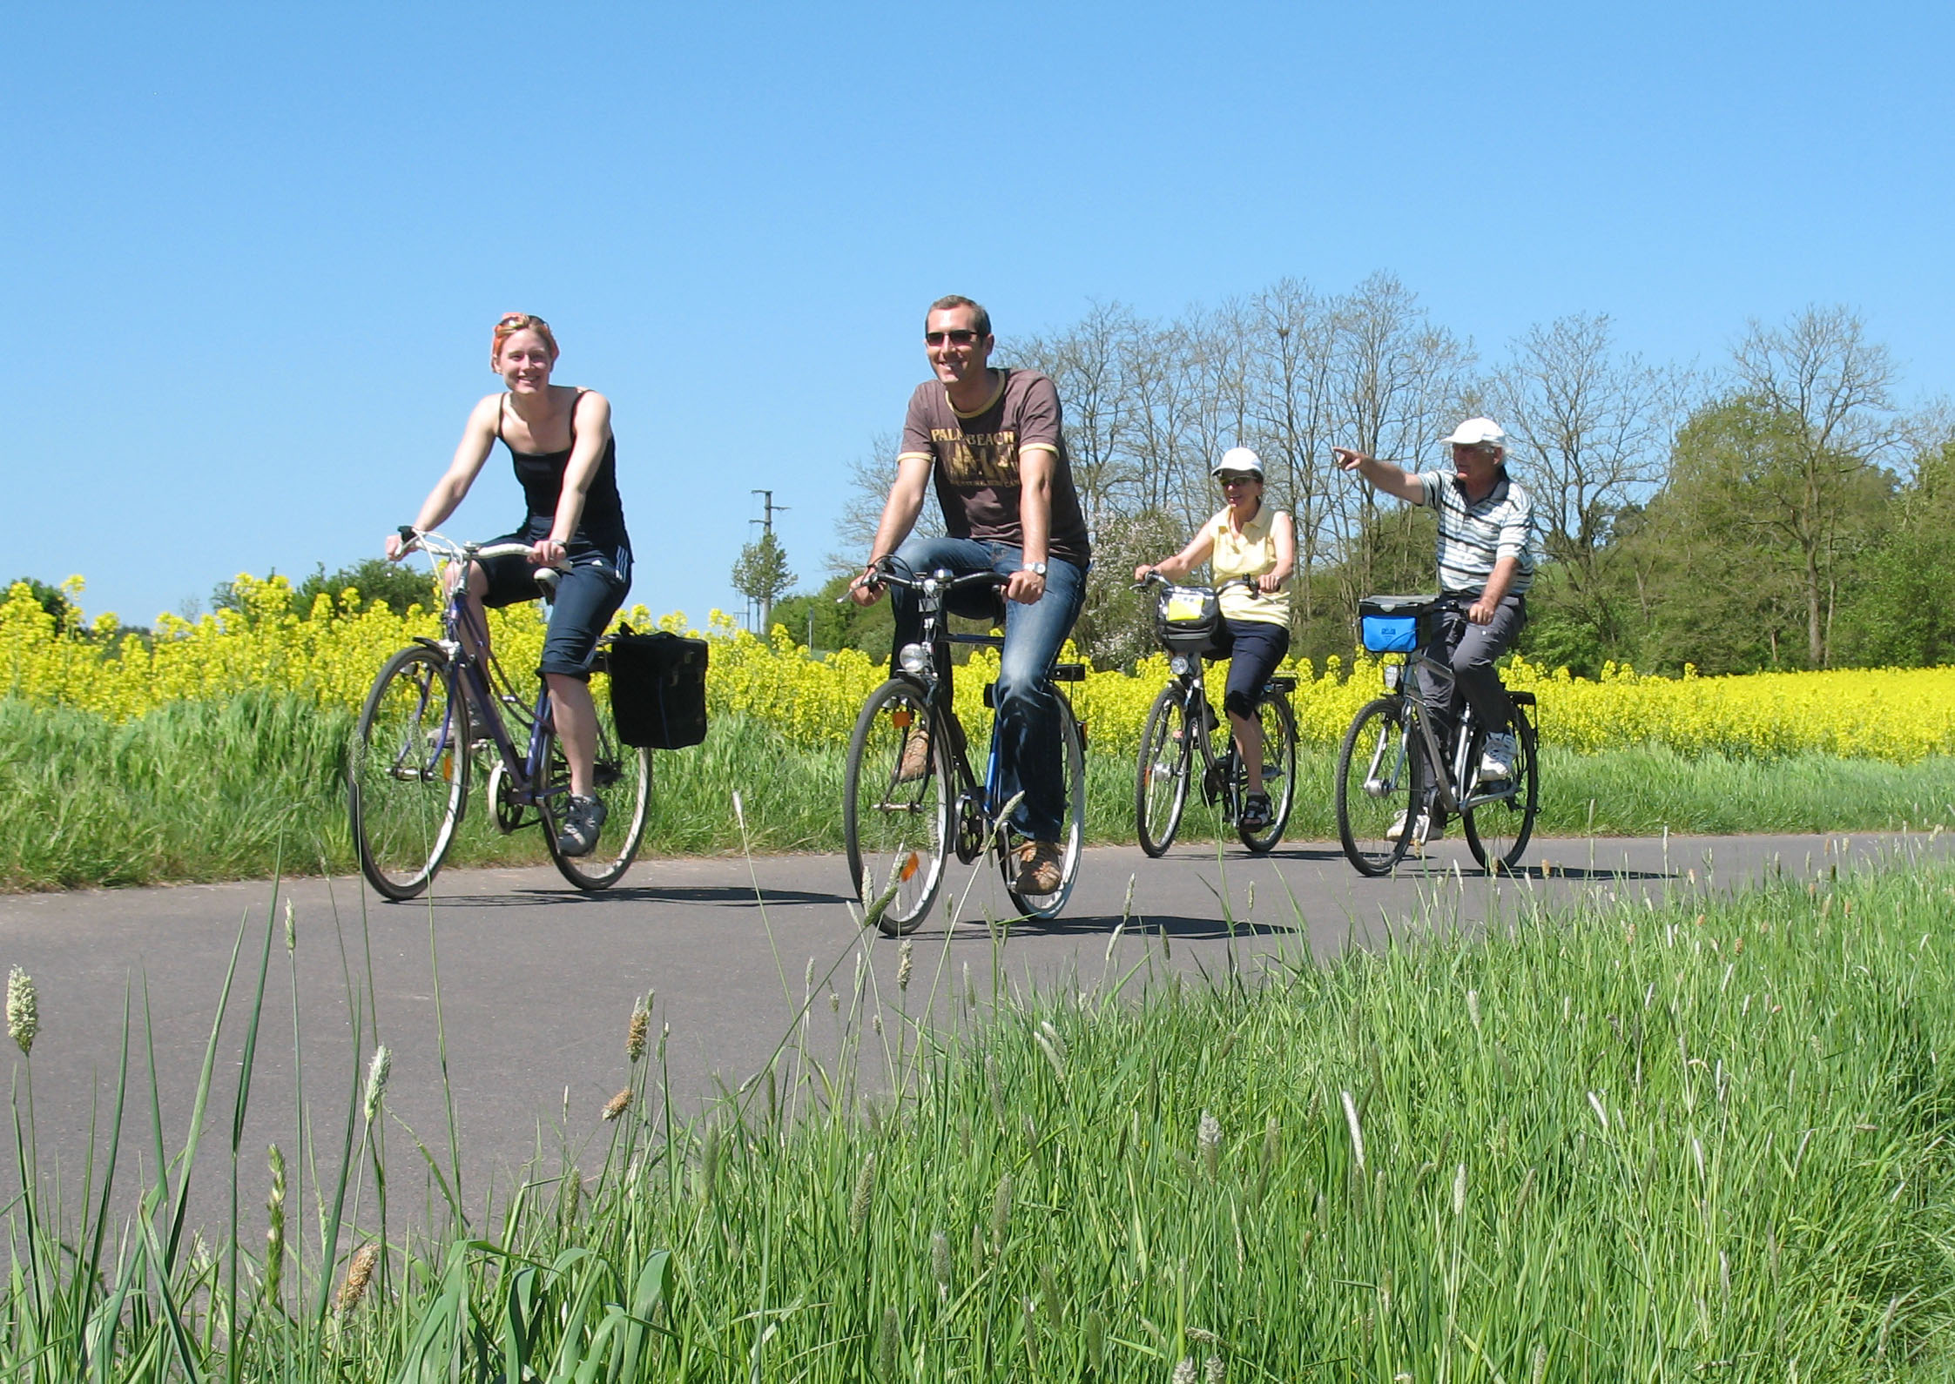
Worum geht’s?
Themen und Inhalte
Tourismus und Landschaft
Anbindung an überregionale Wander- und Radwege
Regionale Baukultur und Besonderheiten der Kulturlandschaft
Touristische Anziehungspunkte und Themen
Digitale Angebote und Barrierefreiheit
In der Umfrage überwiegend neutral bewertet!
Notes:
Kelten, Römer, Historie in Verbindung mit Wandern und Radfahren - Ausbau der touristischen Infrastruktur und Vermarktung der Historie und Identität der einzelnen Ortsteile (z.B. durch Informationssysteme an den Wander- und Radwegen) sowie überregionaler Themen
Anbindung an überörtliche Radwege: Limes-Radweg; Vulkanradweg; Obstwiesenroute (in Verbindung mit Streuobstwiesen)
Anbindung an überörtliche Wanderwege: Bonifatius-Route
Kulturlandschaft – Streuobstwiesen
Regionale Besonderheiten wie den etwas versteckten Hexenturm

Slide 16
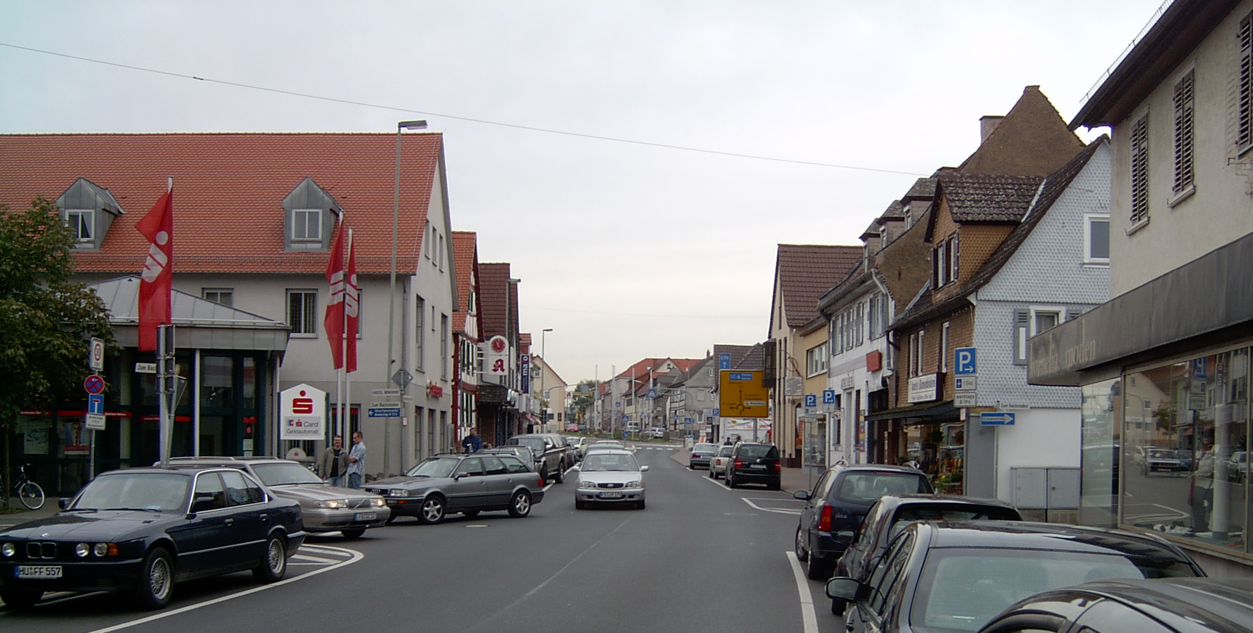
Worum geht’s?
Themen und Inhalte
Wirtschaft und Arbeitsplätze
Innenstadtentwicklung
Vogelsbergstraße als Zentrum für Handel und Dienstleistungen, aber auch Problembereich
Regionale Produkte und Direktvermarktungen
Gewerbe- und Wohnstandort Waldsiedlung
In der Umfrage überwiegend positiv bewertet!
Umfragenote: 2,7
Notes:
Thema Handel und Dienstleistung mit Blick auf Bereich Altenstädter Innenstadt/ neues Zentrum vor den Toren der Stadt interessant
Im Rahmen der DE außerdem v.a. Land- und Forstwirtschaft/ Direktvermarktung sinnvoll, weniger z.B. Gewerbegebiete o.Ä.

Slide 17
Worum geht’s?
Themen und Inhalte
An der Umfrage zum IKEK-Start haben 120 Personen teilgenommen.
Notes:
Teilnahme Menschen aller Altersgruppen, außer unter 20 Jährige, die meisten (63%) leben bereits seit über 20 Jahren in Altenstadt, nur wenige (8%) kürzlich zugezogene unter 3 Jahren

Slide 18
Worum geht’s?
Themen und Inhalte
Was verbinden Sie mit der Gemeinde Altenstadt?
Natur
Landschaft
Heimat
Gute Verkehrsanbindung
Vulkanradweg
Feste
Fehlende Infrastruktur
Nachbarschaft
Streuobstwiesen
Missmanagement
Fachwerk
Engagement
Vereine
Familie
Notes:
Teilnahme Menschen aller Altersgruppen, außer unter 20 Jährige, die meisten (63%) leben bereits seit über 20 Jahren in Altenstadt, nur wenige (8%) kürzlich zugezogene unter 3 Jahren

Slide 19
Worum geht’s?
Themen und Inhalte
Welche Themen sind Ihnen wichtig?
Notes:
Teilnahme Menschen aller Altersgruppen, außer unter 20 Jährige, die meisten (63%) leben bereits seit über 20 Jahren in Altenstadt, nur wenige (8%) kürzlich zugezogene unter 3 Jahren

Slide 20
Worum geht’s?
Themen und Inhalte
Wie bewerten Sie die Themenfelder?
Notes:
Teilnahme Menschen aller Altersgruppen, außer unter 20 Jährige, die meisten (63%) leben bereits seit über 20 Jahren in Altenstadt, nur wenige (8%) kürzlich zugezogene unter 3 Jahren

Slide 21
Worum geht’s?
Themen und Inhalte
Wie bewerten Sie die Themenfelder?
Notes:
Teilnahme Menschen aller Altersgruppen, außer unter 20 Jährige, die meisten (63%) leben bereits seit über 20 Jahren in Altenstadt, nur wenige (8%) kürzlich zugezogene unter 3 Jahren

Slide 22
Worum geht’s?
Themen und Inhalte
Wo gibt es Handlungsbedarf und Projektideen?
Schaffung und Aufwertung öffentlicher Plätze
Ortsbild und Innenstadtbelebung
Umbau der Verkehrsinfrastruktur
Nutzung und Verbesserung des touristischen Potentials
Förderung des kulturellen Lebens
Notes:
Teilnahme Menschen aller Altersgruppen, außer unter 20 Jährige, die meisten (63%) leben bereits seit über 20 Jahren in Altenstadt, nur wenige (8%) kürzlich zugezogene unter 3 Jahren

Slide 23
Was erwartet Sie heute?
Ablauf des heutigen Abends
Kurz und knapp IKEK, Erstellungsprozess, und Förderung
Worum geht’s? Themen und Inhalte
Mitmachen Gruppenarbeit im World Café- Modus
Zum Schluss Ausblick

Slide 24
Mitmachen
Gruppenarbeit im World Café-Modus
Blick ins Jetzt: Stärken und Schwächen
  Was läuft schlecht in meiner Gemeinde? Welche Herausforderungen müssen wir bewältigen?
  Was läuft gut in meiner Gemeinde? Auf welchen Potentialen können wir aufbauen?
  Blick in die Zukunft: Visionen und Projektideen
  Was können wir daraus machen? Welche Zukunftsvisionen und Projektideen braucht meine Gemeinde?
Arbeit an 6 Themenfeldern

Slide 25
Mitmachen
Gruppenarbeit im World Café-Modus
Sie haben die Möglichkeit in 4 Runden an selbst gewählten Themenfeldern zu arbeiten
Nach einer Runde wird das Themenfeld gewechselt und am Ergebnis der Vorgruppe weitergearbeitet
Während sich die Plakate füllen, reduziert sich die Zeit pro Runde
Achtung: Wenn die Plätze am Tisch voll sind muss ein anderes Themenfeld gewählt werden
Nach der Arbeitsphase werden die Ergebnisse von den ModeratorInnen im Plenum vorgestellt
20 min
15 min
10 min
5 min

Slide 26
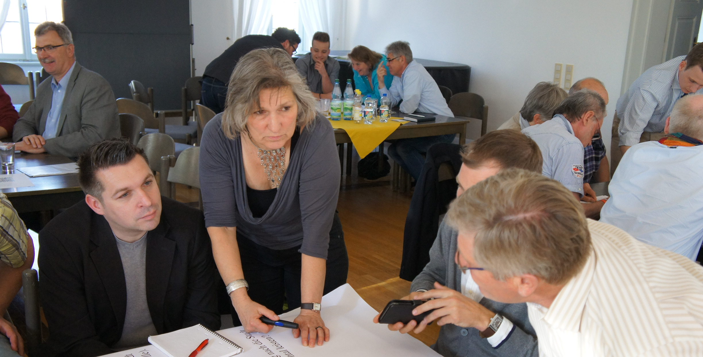
Mitmachen
Gruppenarbeit im World Café-Modus
Viel Spaß!
Für Fragen und Unterstützung stehen Ihnen die ModeratorInnen zur Verfügung! Achten Sie auf die akustischen Signale.
Gruppenarbeitszeit bis 19:45 Uhr

Slide 27
Was erwartet Sie heute?
Ablauf des heutigen Abends
Kurz und knapp IKEK, Erstellungsprozess, und Förderung
Worum geht’s? Themen und Inhalte
Mitmachen Gruppenarbeit im World Café- Modus
Zum Schluss Ausblick

Slide 28
Zum Schluss
Ausblick
  IKEK-Forum II am 13.12.2021, 18:00 Uhr
  Welche Lösungen können wir für die Herausforderungen finden?
  Welche Potentiale sollten wir nutzen?
  Welche Projekte können wir noch sammeln?
  IKEK-Forum III voraussichtlich im Februar
    Wie sollen die Projekte genau aussehen?
    Projektentwicklung im Detail: Was? Wie? Wer? Wo?
Wir würden uns freuen, wenn Sie wieder dabei sind!
Notes:
Nicht Do 16.12.

Slide 29
Vielen Dank für Ihre Teilnahme!
Am 1. IKEK-Forum im Rahmen der Erstellung des Integrierten kommunalen Entwicklungskonzepts der Gemeinde Altenstadt

